Slide 1
Seminario N°1
Síndromes infectológicos
Cátedra de Enfermedades infecciosas
Sede Salta
Universidad Nacional de Salta
Año 2019
Dr. Milton Décima
Hospital Señor del Milagro

Slide 2
Temas a desarrollar
Síndromes febriles
Sepsis
Bacteriemias

Slide 3

«La Humanidad tiene tres grandes enemigos: la guerra, el hambre y la fiebre, que por lejos es la mas temida»
Osler W: The study of the fevers of the south. JAMA 1986, XXVI:1001–1004.

Slide 4
Razonamiento Inicial
Fiebre Escalofríos
Astenia Tos
Expectoración Dolor torácico
Artralgias
Anorexia
Disuria Petequias
Eritema Cefalea

Slide 5
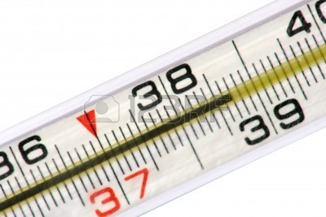
Fiebre: evaluar cuadro y correcta medición
Temperatura normal: menor a 37°C
    Oral: 36.8 + 0.2
    Rectal: 36.8 + 0.4
    Axilar 36.8 + 0.6
Febrícula: entre 37 y 38 º C
Fiebre: mayor a 38 °C
    Variabilidad diurna, edad, sexo entre 0.5°C a 1°C
Diferenciar con Hipertermia: Fiebre > 41°C con una respuesta fisiológica anormal
Guidelines for evaluation of new fever in critically ill adult patients: 2008 update from the American College of Critical Care Medicine and the Infectious Diseases Society of America Crit Care Med 2008 Vol. 36, No. 4

Slide 6
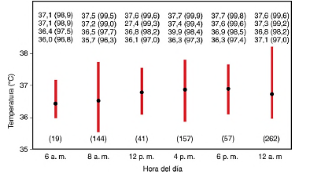
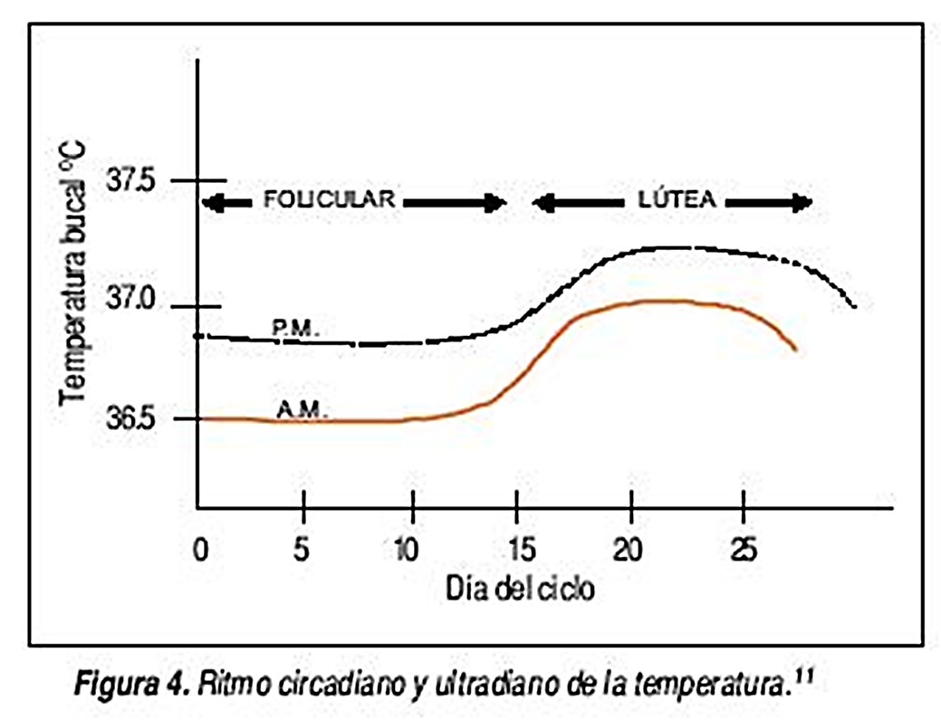
Fiebre: evaluar cuadro y correcta medición
Ritmo circadiano

Slide 7
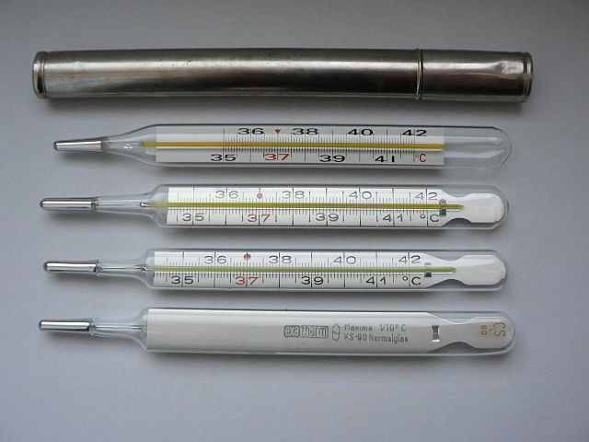
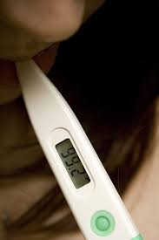
Fiebre: evaluar cuadro y correcta medición
Medida exacta
Termistor Arteria pulmonar
Termistor en sonda vesical
Sonda esofágica
Medición Rectal
Aceptable
Medición en boca
Termómetro infrarrojo
Conducto auditivo externo
No Adecuado
Mediciones axilares
Guidelines for evaluation of new fever in critically ill adult patients: 2008 update from the American College of Critical Care Medicine and the Infectious Diseases Society of America Crit Care Med 2008 Vol. 36, No. 4

Slide 8
Fiebre: etapas evolutivas
a) Fase prodrómica o de preparación
Afebril, cefalea, mialgias, artralgias , malestar general, escalofríos
b) Periodo de estado
Síndrome febril
c) Fase de defervescencia
Sudoración profusa en crisis o en lisis

Slide 9
Fiebre: síndrome febril
Pirexia: aumento temperatura
Cardiovasculares: Taquicardia, 10 a 15 latidos por cada grado.
Respiratorios: taquipnea, batispnea.
Neurológicos: Cefalea, insomnio, estupor, excitación, delirio, convulsiones, obnubilación.
Osteomusculares: Artralgias y mialgias.
Digestivos: Anorexia, dispepsia, trastornos motilidad intestinal, sed, boca seca.
Renales: Oliguria e hiperconcentración orina , deshidratación, retención hidorsalina
Metabólicos: Aumento metabólico: 10 a 15% por cada grado de temperatura, mayor consumo energético, pérdida de masa muscular; lipolisis, adelgazamiento,

Slide 10

Fiebre: causas
La existencia de fiebre no es sinónimo de infección
Inmunológicas
Neoplasias
Necrosis tisular
Endocrino-metabólicas
Síndrome neuroléptico maligno
Fiebre facticia

Slide 11
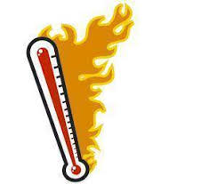
Paciente febril: conceptos
Síndrome febril agudo de reciente comienzo
    Infecciones en aparatos y sistemas (Foco)
    Bacteriemia
    Sepsis
B. Síndrome febril prolongado
    Clásico
    Huésped Inmunocomprometido
    Nosocomial
    Infección VIH/Sida
C. Síndrome febril agudo inespecífico
    Infecciones regionales emergentes y reemergentes

Slide 12

Paciente febril: conceptos confusos
Infección
Síndrome séptico
Bacteriemia
Septicemia
FOM
DOM
Sepsis grave
SIRS
Shock séptico

Slide 13
Paciente febril: gravedad del proceso
Síndrome de respuesta inflamatoria sistémica (SIRS)
  Temperatura >38°C o <36°C
  FC >90 min
  FR >20 min o pCO2 <32mmhg
  Recuento blancos >12.000 o <4.000/mm o más del 10% de cayados
Sepsis
Shock séptico

Slide 14
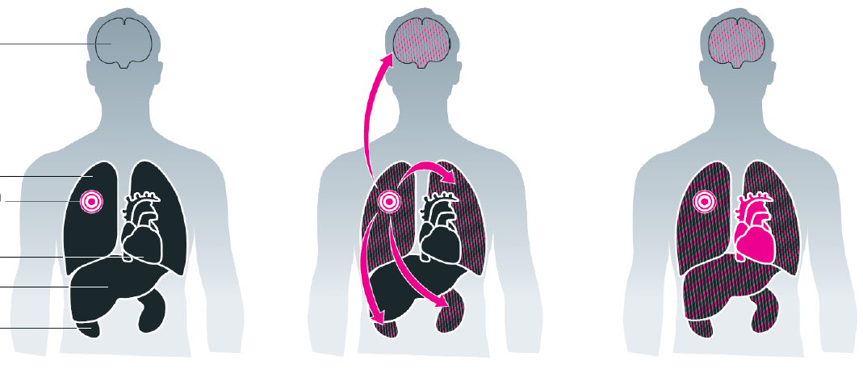
Relación entre Infección y Sepsis
Cerebro
Pulmón
Infección
Corazón
Hígado
Riñón

Slide 15

Relación entre Infección, Sepsis y SIRS
Bacterias
Trauma
Bacteriemia
Sepsis
Virus
Quemados
Viremia
INFECCIÓN
SEPSIS
SIRS
Fungemia
Pancreatitis
Shock séptico
Hongos
Parasitemia
Parásitos
Cirugía

Slide 16
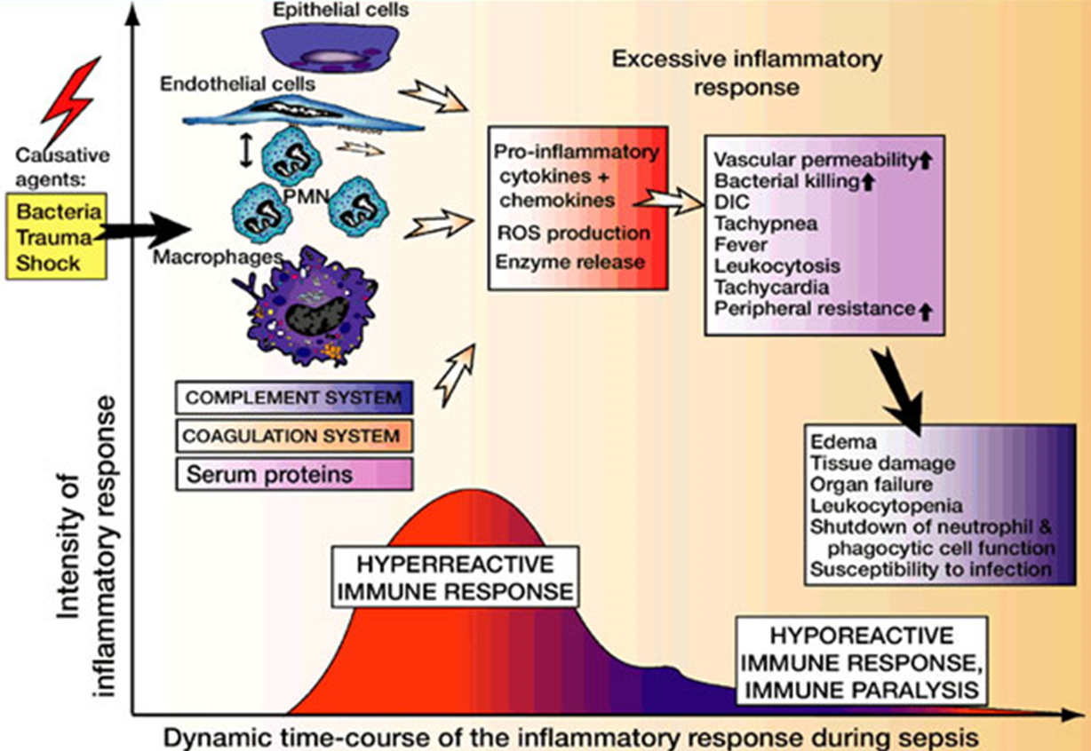
Fisiopatología de la Sepsis
-Vasodilatación
-Aumento del a permeabilidad capilar
-Alteración de la regulación de la microcirculación
-Migración y activación leucocitaria
-Activación de la coagulación

Slide 17
Bacteriemia
Concepto:
Presencia de bacterias viables o sus toxinas en sangre.
Clínica:
Comienzo brusco con fiebre, escalofríos, disnea, taquicardia, hipotensión arterial, alteración del sensorio, cambio de coloración en miembros.
Diagnóstico microbiológico
Hemocultivo positivo en un alto porcentaje.

Slide 18
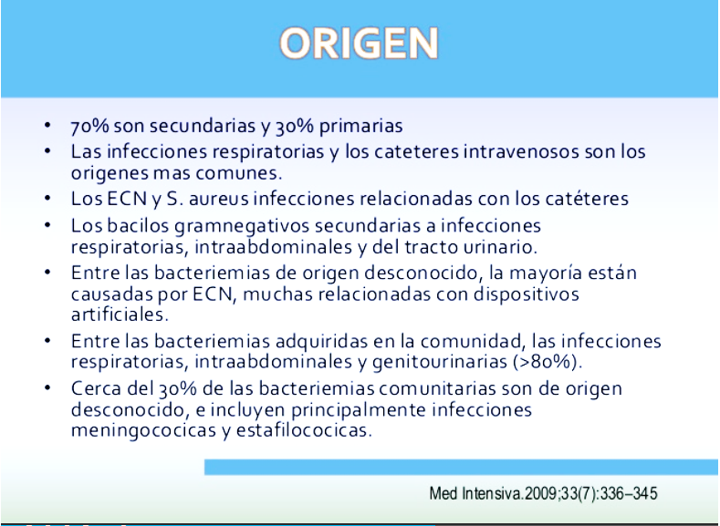
Bacteriemia

Slide 19
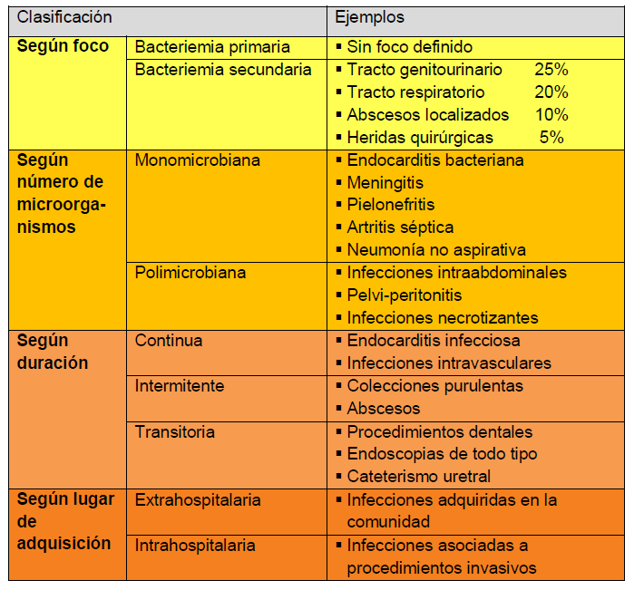
Bacteriemia
30 %

Slide 20
Bacteriemia
Es importante tener en cuenta las diferentes clasificaciones para determinar la necesidad de recolectar hemocultivos según cuadro clínico, momento de toma muestras, intervalo entre ellas

Slide 21
Proceso continuo de infección
Foco
Bacteriemia
SIRS
Sepsis
Shock séptico
Mortalidad
-
+

Slide 22
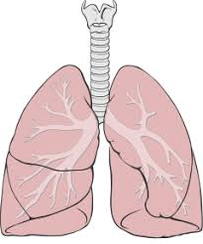
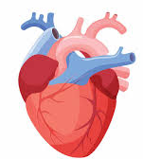
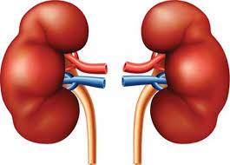
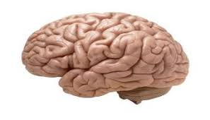
Sepsis: disfunción multiorgánica
Pulmón
Cardiovascular
Cerebro
Riñón
Coagulación
MUERTE

Slide 23
Paciente con signos de sepsis o shock séptico
Manejo del paciente con fiebre
Previamente sano
Comorbilidades
Adquirida en la comunidad
Intrahospitalaria
Tipo de Huésped
Fiebre con foco infeccioso
Fiebre sin foco infeccioso
Enfoque diagnóstico

Slide 24
Manejo del paciente con fiebre
Enfoque diagnóstico
Interrogatorio y examen físico minucioso
Laboratorios básicos
  Hemograma completo
  Glucemia
  Urea
  Creatinina
  Orina completa
  Coagulograma
Estudios microbiológicos
Métodos complementarios

Slide 25
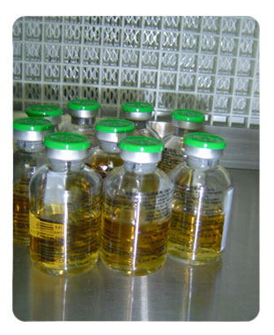
Manejo del paciente con fiebre
Enfoque diagnóstico
Hemocultivos
¿Cuantos frascos utilizo? ¿Que cantidad saco? ¿De que lugar tomo la muestra?¿En que momento? ¿Cuánto tiempo?¿Como interpretarlo?
Urocultivo
Lesiones cutáneas
Otros: Esputo , LCR, catéteres, herida…

Slide 26
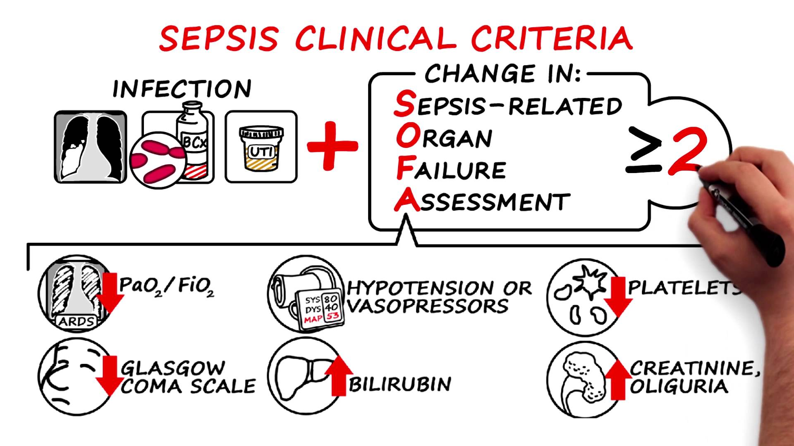
Criterios de gravedad
Manejo del paciente con fiebre
Q SOFA (quick SOFA)
GLASGOW < 13 F.R. > 22 POR MIN TA < 100 mmhg

Slide 27
Manejo del paciente con fiebre
Uso de Vasopresores para mantener PAM ≥65mmHg
SHOCK SÉPTICO
Nivel de Lactato Sérico >18mg/dL/2 mmol/L
SEPSIS + HIPOTENSIÓN REFRACTARIA
REFRACTARIEDAD A:
REPOSISCIÓN LÍQUIDA ADECUADA
REPERCUSIÓN ORGÁNICA:
DISFUNCIÓN ORGÁNICA POR HIPOPERFUSIÓN
Mortalidad >40%
Singer M, et al. The Third International Consensus Definitions for Sepsis and Septic Shock (Sepsis-3). JAMA. 2016;315(8):801-810.

Slide 28
“Hour-1 bundle”(Medidas en 1 hora)
Manejo del paciente con fiebre
Medir lactato y si es > 2 mmol/L re-medir.
Obtener cultivos de sangre antes de los antibióticos.
Administrar antibióticos de amplio espectro.
Iniciar cristaloides rápidamente a 30 ml/Kg para hipotensión o lactato > 4 mmol/L.
Aplicar vasopresores si el paciente está hipotenso durante o despues de resucitación con fluidos para TAM ≥65 mmHg.
Intensive Care Med. 2018 Apr 19

Slide 29
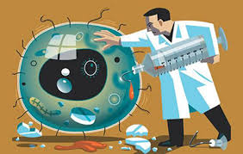
Manejo del paciente con fiebre
Gravedad del proceso
Lugar de adquisición
Foco de infección
Tipo de huésped
Resistencia
Antimicrobianos

Slide 30
Manejo del paciente con fiebre
Interrogatorio Examen Físico
Evaluar severidad
Tipo de Huésped
Métodos de Diagnóstico
Microbiología
Tratamiento Antimicrobiano
Uso racional
Buscar foco infeccioso
Temperatura
Métodos complementarios
Prevención y Control
Laboratorio general
Resistencia
Costo / beneficio

